Slide 1
Prinsip Dasar Penilaian Kualitas Lingkungan

Slide 2
Kualitas Lingkungan
Keadaan lingkungan yang dapat memberikan daya dukung yang optimal bagi kelangsungan hidup manusia di suatu wilayah.
Kualitas lingkungan diartikan dalam kaitannya dengan kualitas hidup : dalam kualitas lingkungan hidup yang baik terdapat potensi untuk berkembangnya kualitas hidup yang tinggi.

Slide 3
Kualitas Lingkungan dibedakan:
Biofisik
Sosial Ekonomi
Budaya

Slide 4
Kualitas Lingkungan Biofisik
T/d biotik dan abiotik yang berhubungan dan saling mempengaruhi satu sama lain.
Biotik: mahluk hidup: manusia, hewan, tumbuhan
Abiotik: benda-benda mati: tanah, air, udara, cahaya matahari
Kualitas lingkungan biofisik dikatakan baik, jika interaksi antar komponen berlangsung seimbang

Slide 5
Kualitas Lingkungan
Pengaruh pencemaran lingkungan diukur dengan kualitas lingkungan,
Kualitas lingkungan ditetapkan pada suatu periode dan tempat tertentu.
Kualitas lingkungan akan mengalami perubahan pada suatu periode tertentu sesuai dengan interaksi komponen lingkungan

Slide 7
Penentuan apakah → masalah lingkungan menjadi “baik” atau “lebih buruk” →
ANALISIS terhadap KUALITAS LINGKUNGAN → INDEK akan memegang peranan komunikasi yang sangat penting
INDEK LINGKUNGAN berhubungan dengan DATA MONITORING LINGKUNGAN

Slide 8
DATA MONITORING LINGKUNGAN
Berisi tentang pengukuran-pengukuran rutin variabel-variabel fisik, kimia, biologi yang dimaksudkan untuk menggambarkan kondisi-kondisi lingkungan.

Slide 9
PERANAN PENTING INDEKS LINGKUNGAN
Membantu dalam perumusan kebijakan
Sarana untuk mengevaluasi efektifitas program lingkungan
Membantu dalam mendesain program lingkungan
Mempermudah komunikasi dengan publik sehubungan dengan kondisi lingkungan

Slide 10
Beberapa Definisi
Parameter = variabel lingkungan = kuantitas lingkungan yang diukur.
Variabel polutan = setiap kuantitas fisik, kimia, atau biologi yang dimaksudkan sebagai ukuran polusi lingkungan.
Indikator lingkungan = kuantitas tunggal yang berasal dari satu variabel polutan dan digunakan untuk menggambarkan beberapa atribut lingkungan
Indeks adalah angka tunggal yang berasal dari dua atau lebih indikator.

Slide 11
Indikator & Indek
Indikator-indikator lingkungan dapat ditampilkan secara individu atau gabungan matematis dalam beberapa bentuk : indek lingkungan
Jumlah indikator yang ada pada saat yang sama untuk menghasilkan gambaran kondisi lingkungan (tetapi tidak digabungkan) disebut Profil Kualitas Lingkungan.

Slide 12
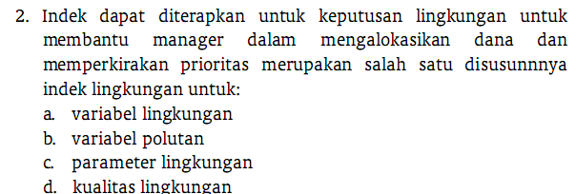
Jawablah Soal di Bawah ini....!!

Slide 13
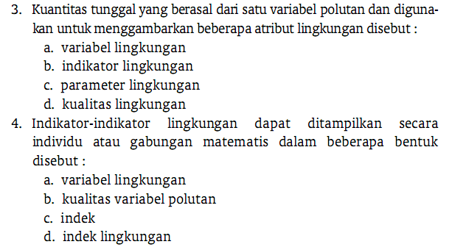
Jawablah Soal di Bawah ini....!!

Slide 14
Jawablah Soal di Bawah ini....!!

Slide 15
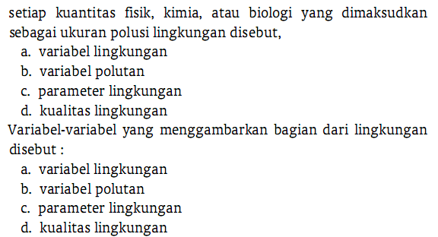
Jawablah Soal di Bawah ini....!!
6
7

